Slide 1
B2B Marketing
Ing. Nicolas Sendrei

Slide 2
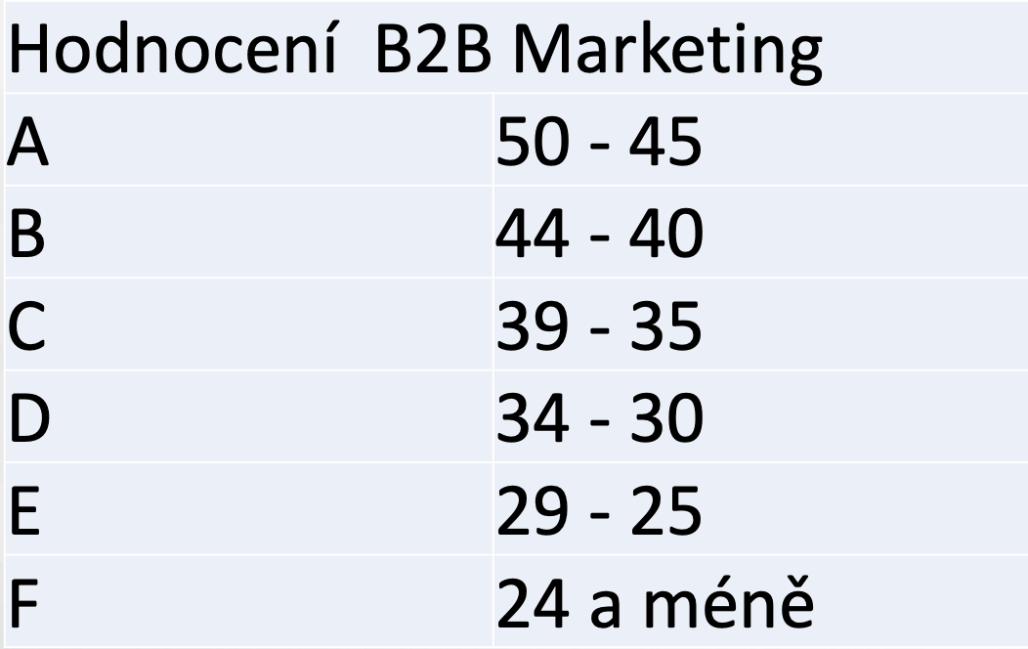
INFO
min. 60 % docházka (6x)
z toho 2x docházka jako úkol
- 1 otázka z B2B na státnicích
BODY
- 40b. Ústní zkouška
5b. Raynet výjezd
5b. Aktivita na seminářích

Slide 3
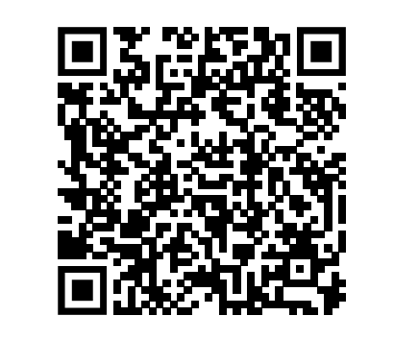
Očekávání od předmětu

Slide 4
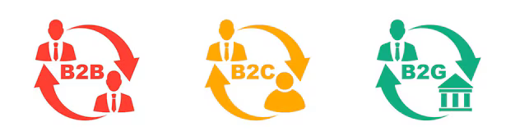
Firma – Firma
(trh organizací)
Firma - Zákazník
Firma - Stát

Slide 5
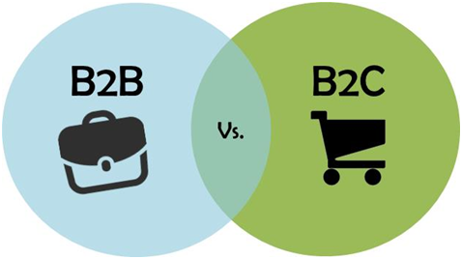
Mnohem větší množství zákazníků
Vyšší hodnota transakcí
Individuální cena
Platba probíhá ihned
Celková hodnota trhu je nižší

Slide 6
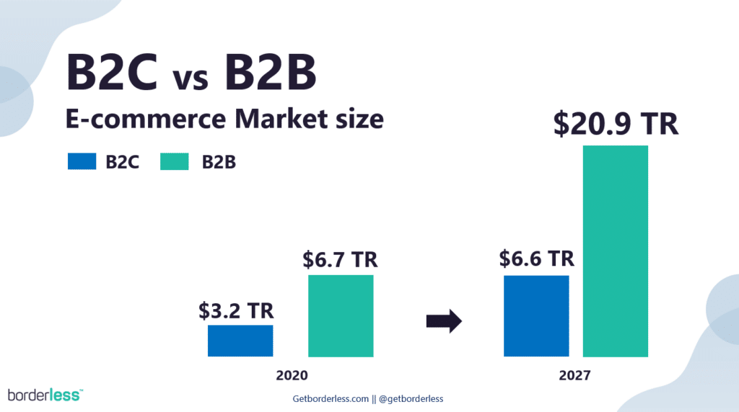
Meziroční růst 11,13% vs 17,9 %

Slide 7
B2C
B2B

Slide 8
Kde byste raději pracovali ??

Slide 9
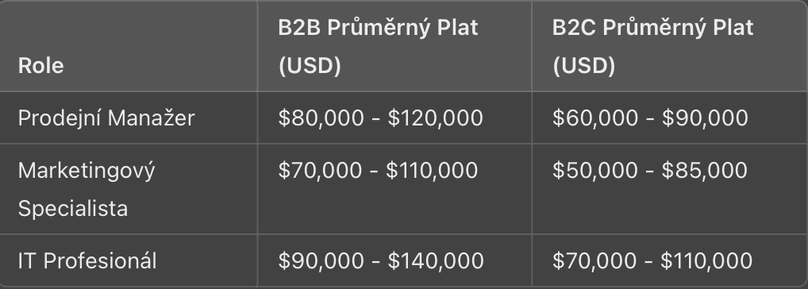
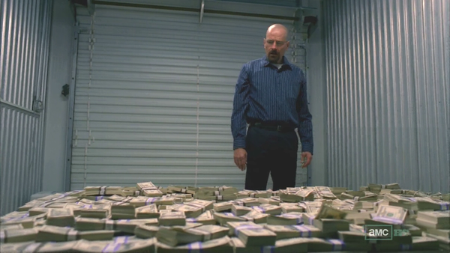
Průměrný plat USA
B2B sektor v průměru o 31,5 % vyšší platy

Slide 10
JOBS.CZ
- Projeďte pracovní nabídky v MS kraji, prvních 10 firem vyberte a vypište jestli jsou B2B nebo B2C zaměřené (10min.)

Slide 11
RAYNET - Výjezd
Nejoblíbenější CRM systém v Česku
Aktivity pro studenty v rámci B2B firmy
5.11. týden (nebude seminář ani přednáška)
Za 5 plusových bodů

Slide 12
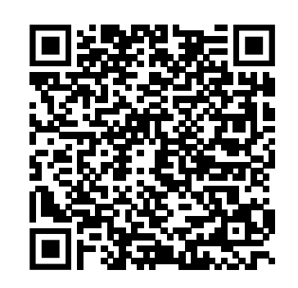
Hodnocení semináře / Poznámky k výuce

Slide 13
DOTAZY???

Slide 14
Děkuji za pozornost

